Slide 1
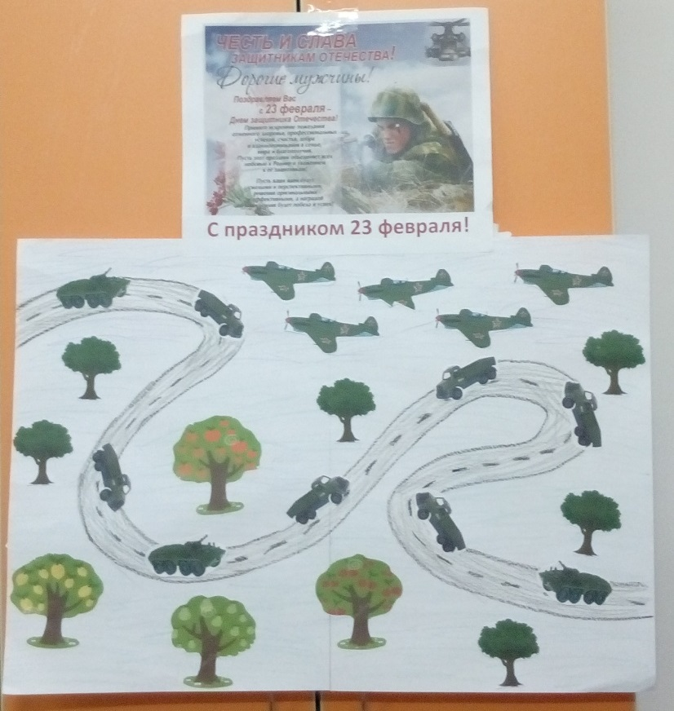
Коллективная работа
На тему: «День защитника Отечества»
1 младшая группа «Ромашки»
МБДОУ ЦРР Огонек № 28
Выполнила работу воспитатель :
Пивцайкина М.Б
Г. Бердск 2017г

Slide 2
Цель: воспитывать уважение к взрослым.
Задачи:
учить располагать детали на листке; учить намазывать края заготовок клеем;
аккуратно наклеивать;
развивать творческие способности детей.

Slide 3
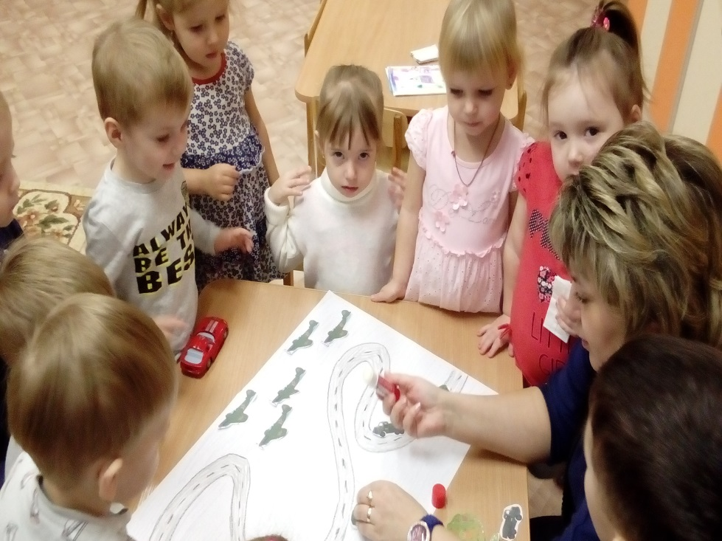
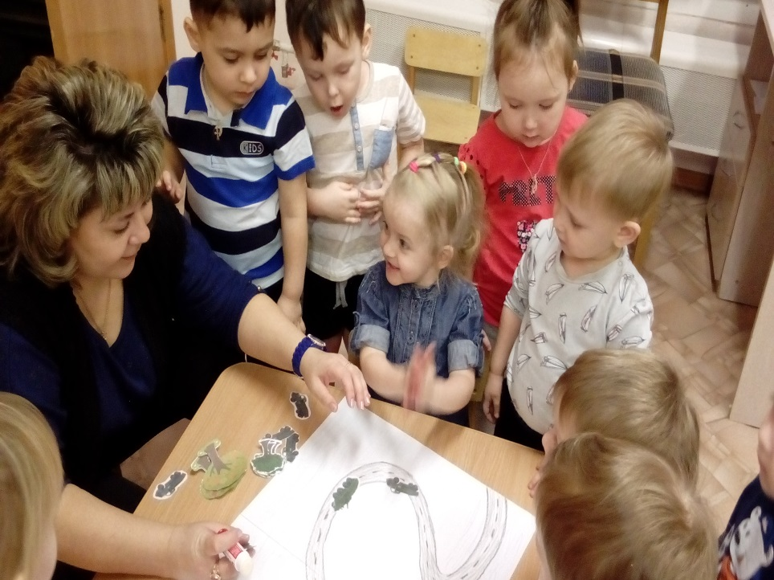
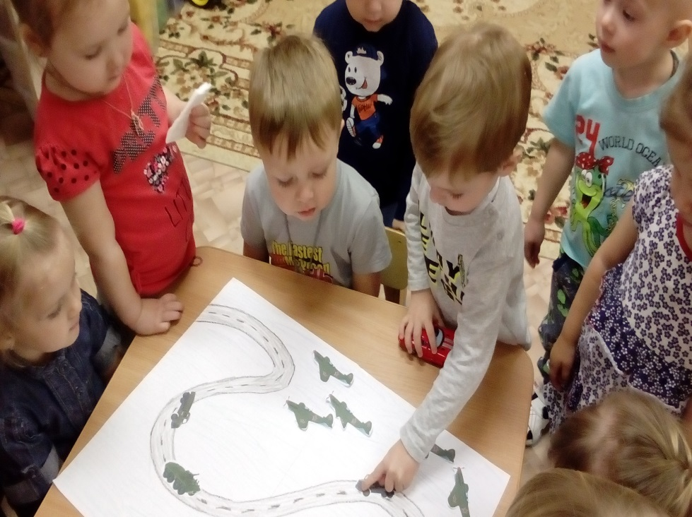
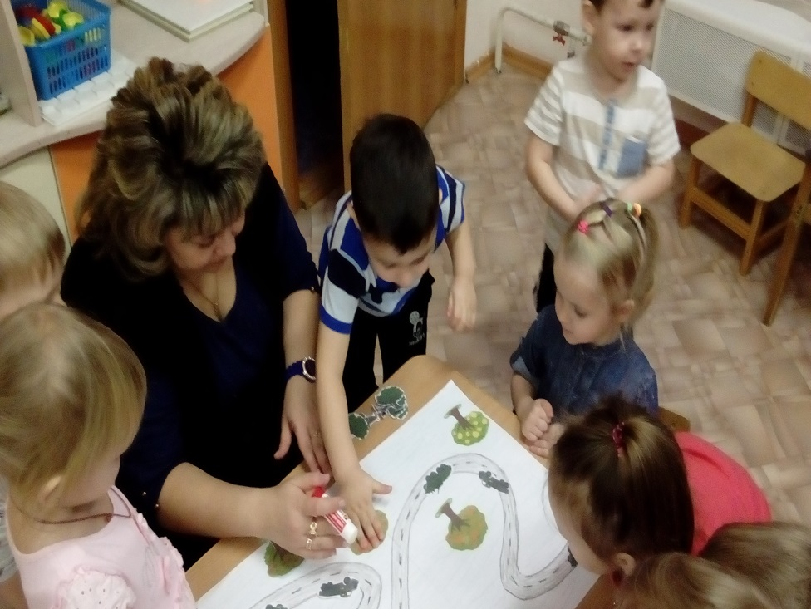

Slide 4
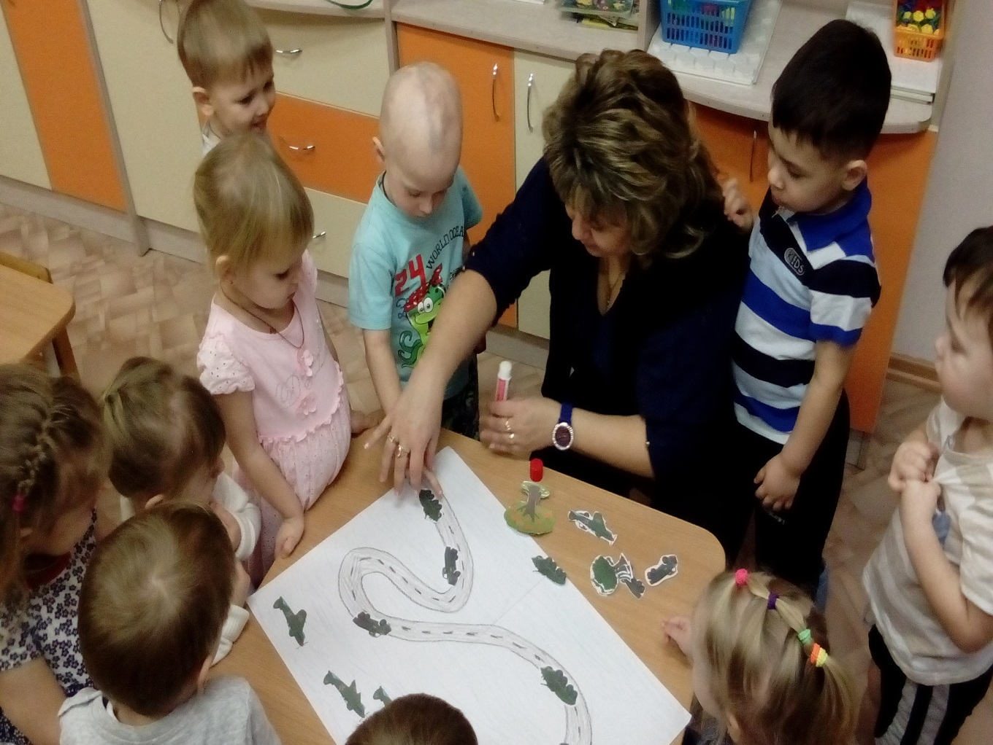

Slide 5
Спасибо за внимание.

